Slide 1

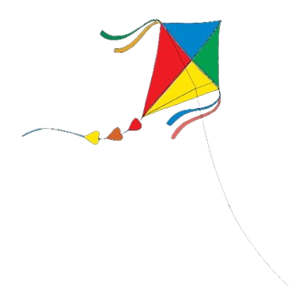
Giáo viên: Đào Lan Hương
Trường: THCS Ái Mộ
ÂM NHẠC 9

Slide 2

Chủ đề 1
TUỔI MƯỜI LĂM
BÀI 1
– Hát: Bài hát Tuổi mười lăm
– Thường thức âm nhạc: Một số thể loại nhạc đàn
– Lí thuyết âm nhạc: Sơ lược về quãng, cách xác
định và gọi tên quãng

Slide 3

Bài 1 (Tiết 1)
– Hát bài Tuổi mười lăm
– Sơ lược về quãng, cách xác định và gọi tên quãng

Slide 4
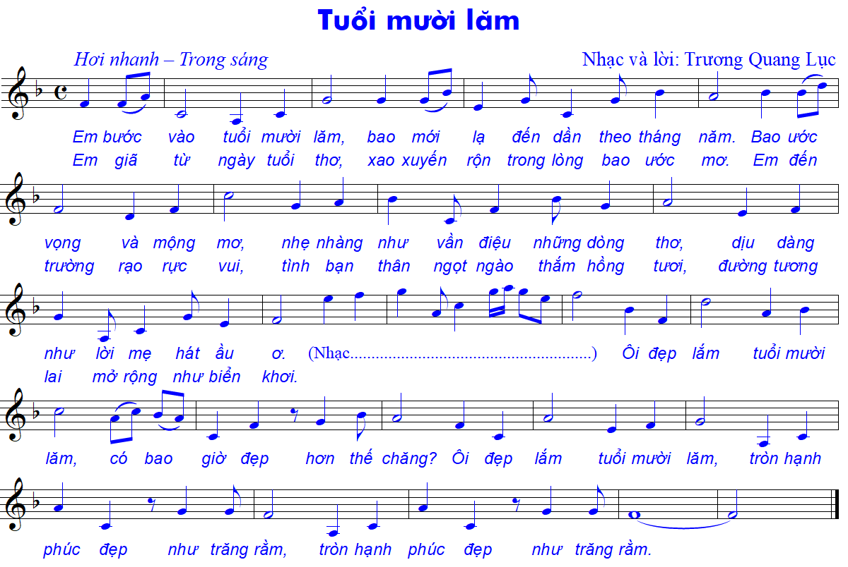
I. Hát bài

Slide 5
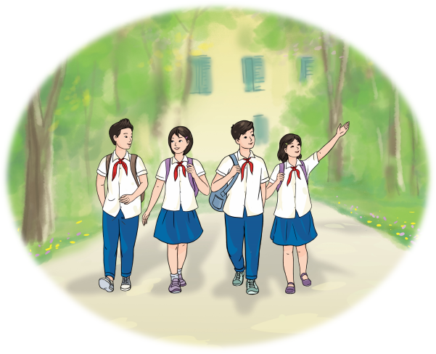
Giới thiệu bài hát
Với giai điệu vui tươi, trong sáng, lời ca trong trẻo, dạt dào cảm xúc, bài hát Tuổi mười lăm thể hiện sự hồn nhiên, vô tư, trong sáng của lứa tuổi 15 – lứa tuổi trăng tròn với biết bao hoài bão và ước mơ.
Tác giả bài hát là nhạc sĩ Trương Quang Lục, ông có nhiều sáng tác hay cho tuổi thơ như: Chỉ có một trên đời, Tuổi mười lăm, Tuổi hồng, Tổ quốc yêu thương, Điều em muốn, Màu mực tím, Trái Đất này của chúng em (phổ thơ Định Hải),....

Slide 6
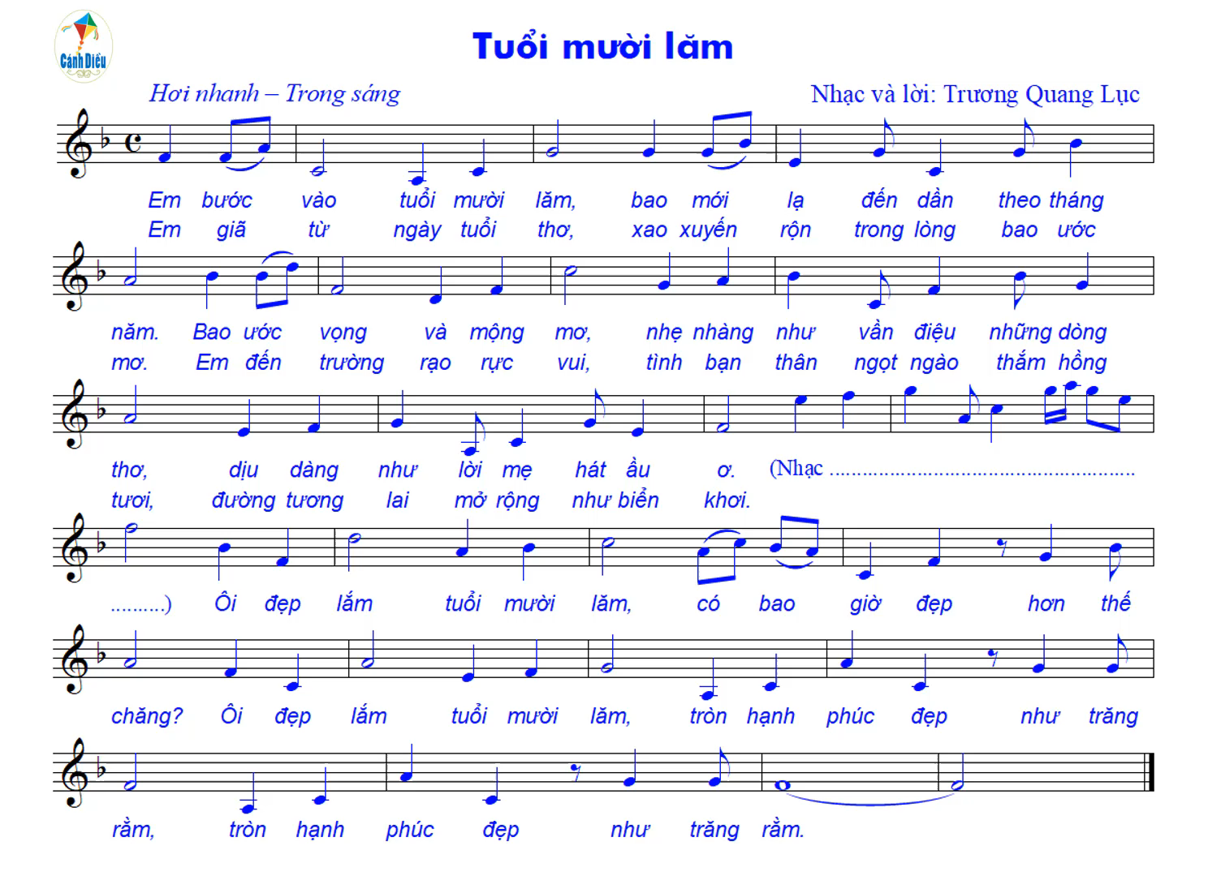
Nghe hát mẫu

Slide 7
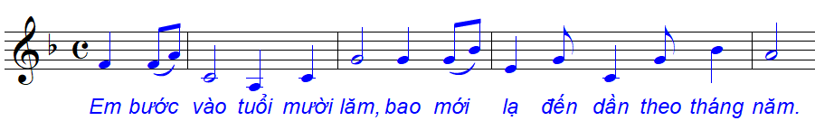

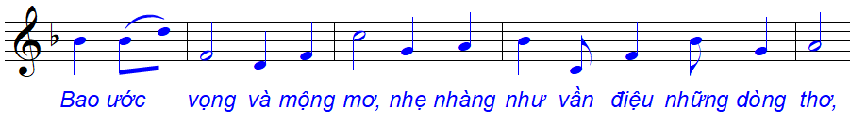
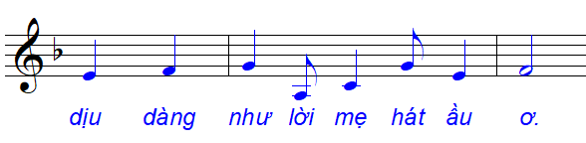
Học hát từng câu (Đoạn 1 – Lời 1)

Slide 8
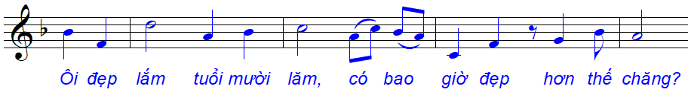
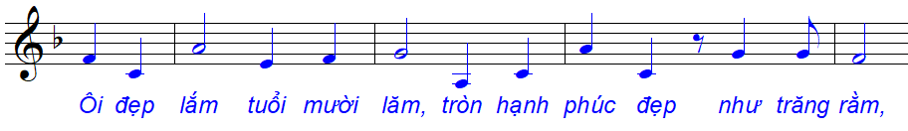
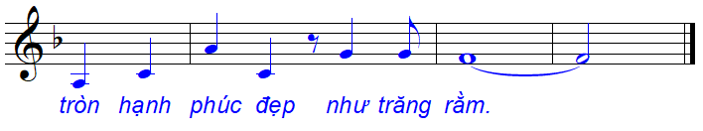
Học hát từng câu (Đoạn 2)

Slide 9
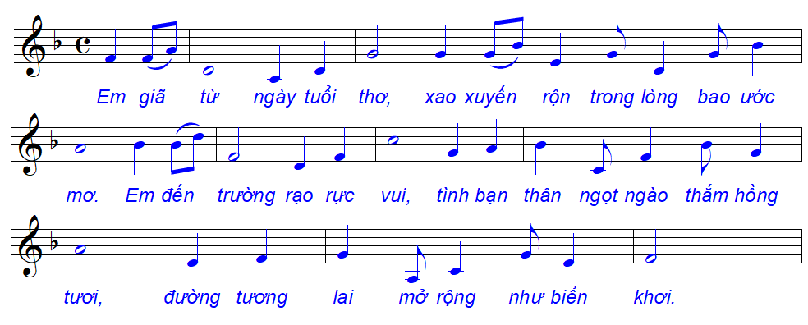
Hát (Đoạn 1 – Lời 2)

Slide 10
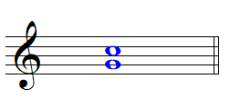
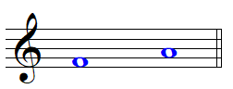

II. Sơ lược về quãng, cách xác định và gọi tên quãng
Ví dụ 1
Ví dụ 2
Ví dụ 3

Slide 11
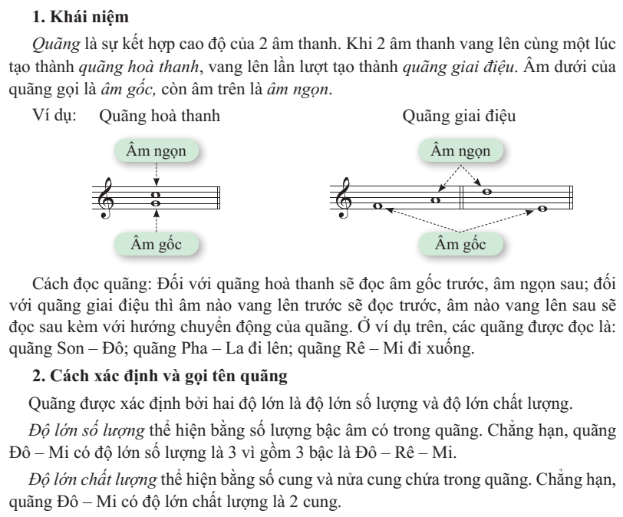
II. Sơ lược về quãng, cách xác định và gọi tên quãng

Slide 12
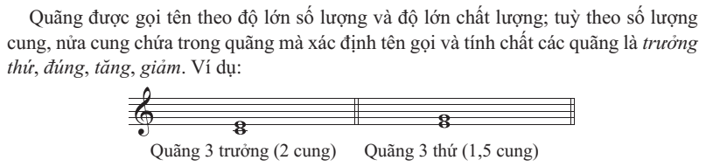
II. Sơ lược về quãng, cách xác định và gọi tên quãng

Slide 13


Dặn dò về nhà
Tập hát bài Tuổi mười lăm; thuộc lời ca.
Nhớ khái niệm quãng.

